Slide 1
Behance 어플리케이션 개선방안
Notes:
Behance 어플리케이션 개선방안을 발표할 김혜원입니다.
발표 시작하겠습니다.

Slide 2
INDEX
2019.
12.08.Sun
01
Behance 란 무엇인가?
Various / Trend / High Quality
02
어떤 서비스를 제공하는 가?
Upload / Search / Save
03
어떻게 개선해야 하는 가?
More simplify / More automation
Notes:
먼저, 저는 Behance라는 어플리케이션을 모르시는 분을 위해 어떤 어플리케이션인지 소개하고,
가장 주력으로 제공하는 서비스는 무엇인지, 그리고 차후, 어떠한 방향으로 개선되었으면 하는지를 중심으로 발표를 진행하겠습니다.

Slide 3
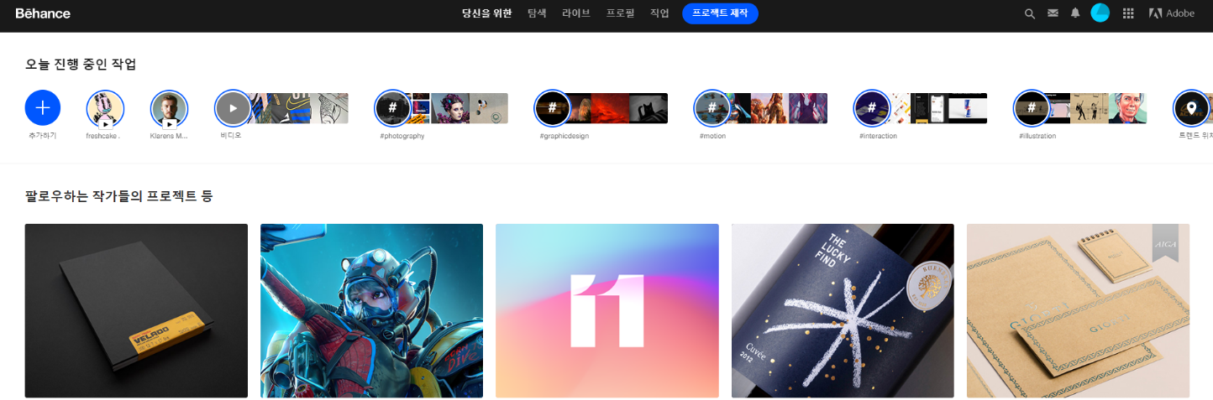
Part. 01
Behance 란 무엇인가?
Behance(비핸스)는 Adobe(어도비)사에서 제공하는 무료 온라인 웹사이트이다.
Adobe사의 클라우드 서비스(포토샵, 일러스트레이터, 등)를 통해 제작한 작품들을 전시 및
검색하는 것이 서비스의 주 기능이다.
출처 _ https://ko.wikipedia.org/wiki/%EB%B9%84%ED%95%B8%EC%8A%A4
사진 출처 _ https://www.behance.net/
Notes:
Behance(비핸스)는 Adobe(어도비)사에서 제공하는 무료 온라인 웹사이트입니다.
Adobe사의 클라우드 서비스를 통해 제작한 작품들을 전시 및 검색하는 것이 서비스의 주 기능이며,
특히 어도비 사의 서비스를 사용하는 다양한 스타일의 디자이너들이 지속적으로 새로운 결과물을 업로드 한다는 점에서,
다양하고, 트랜디할 뿐 아니라, 질 높은 결과물들이 올라온다는 장점을 갖는 웹사이트 입니다.

Slide 4
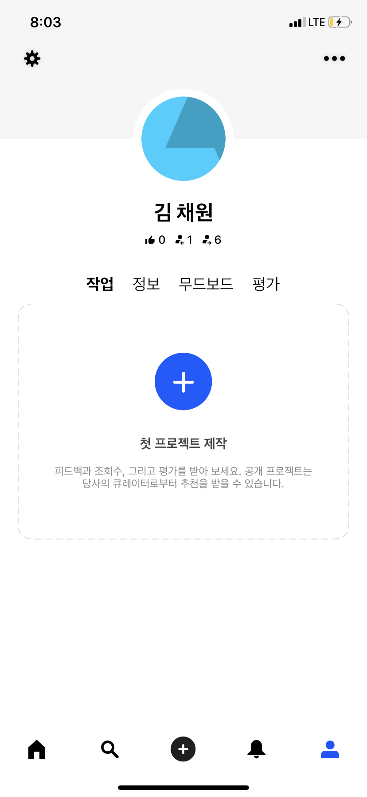
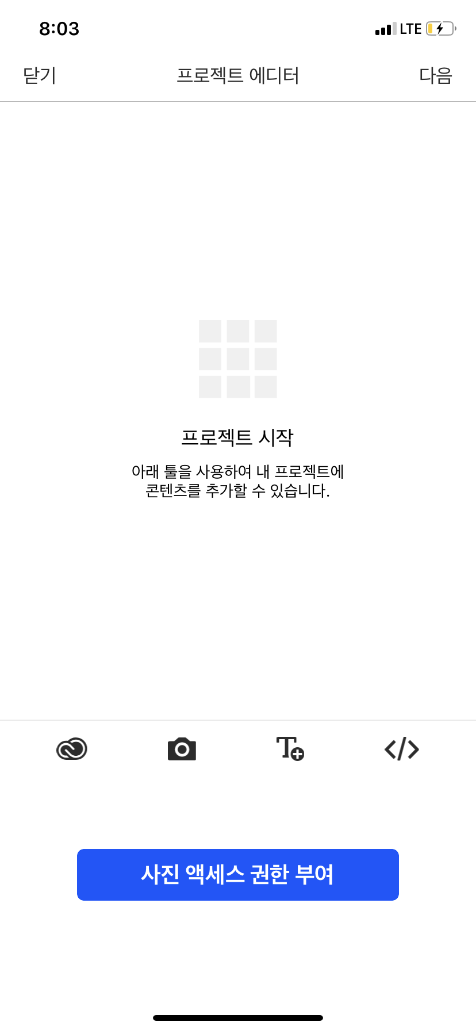
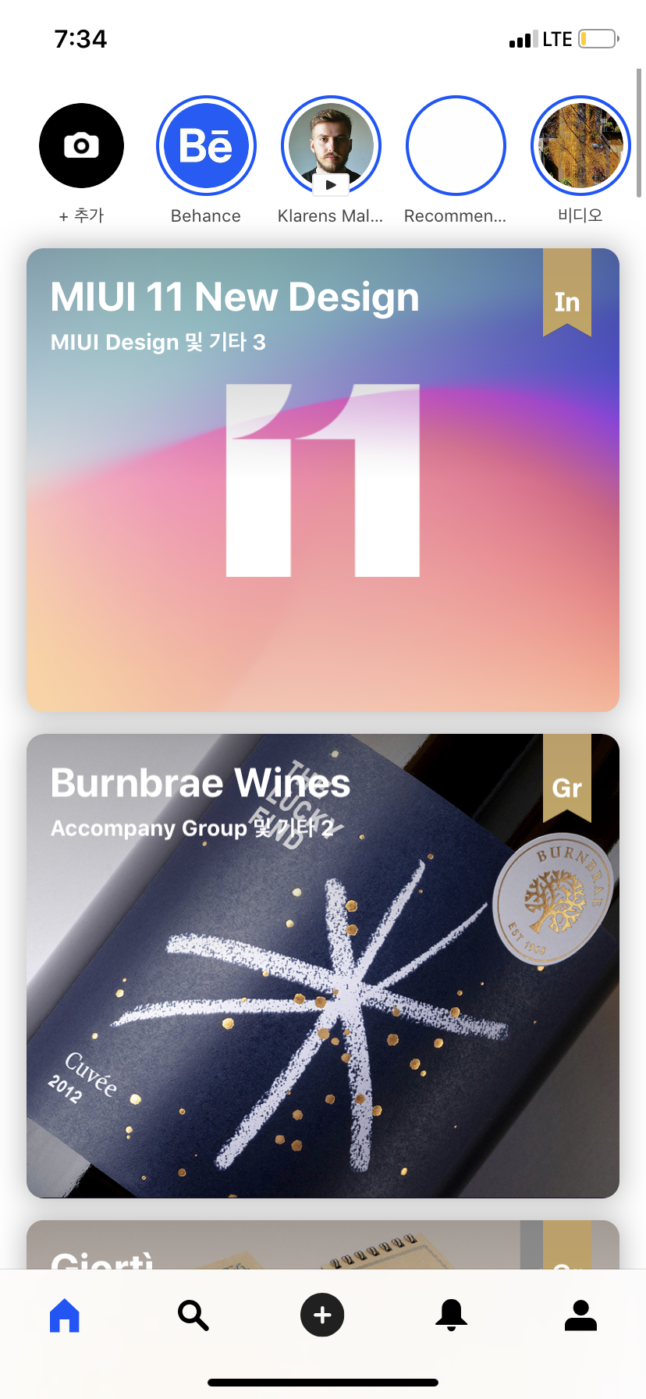
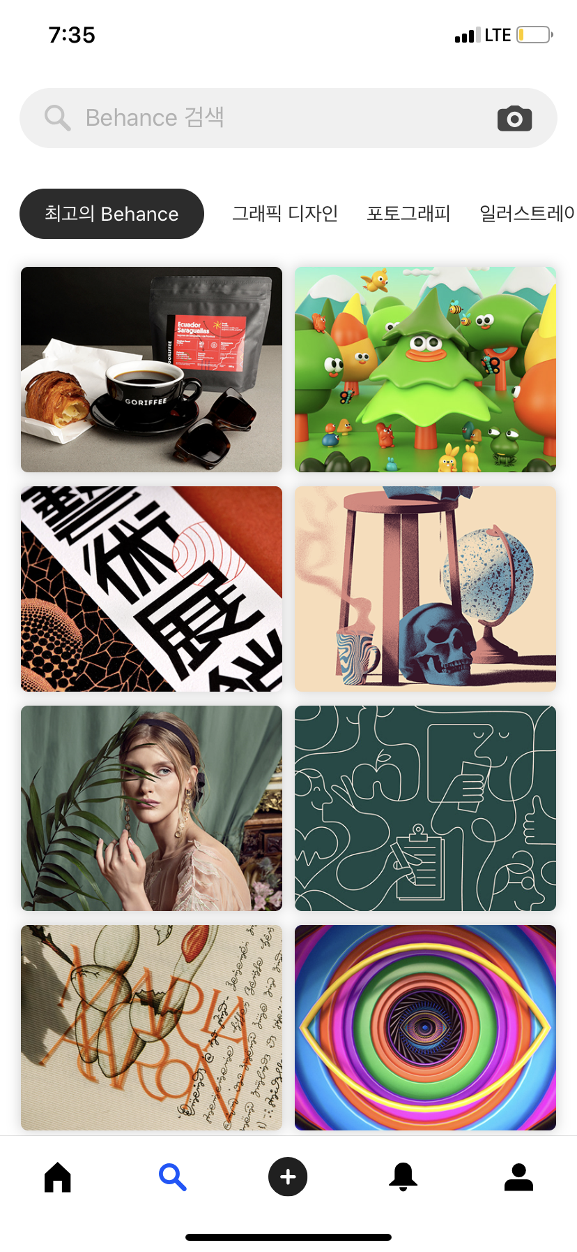
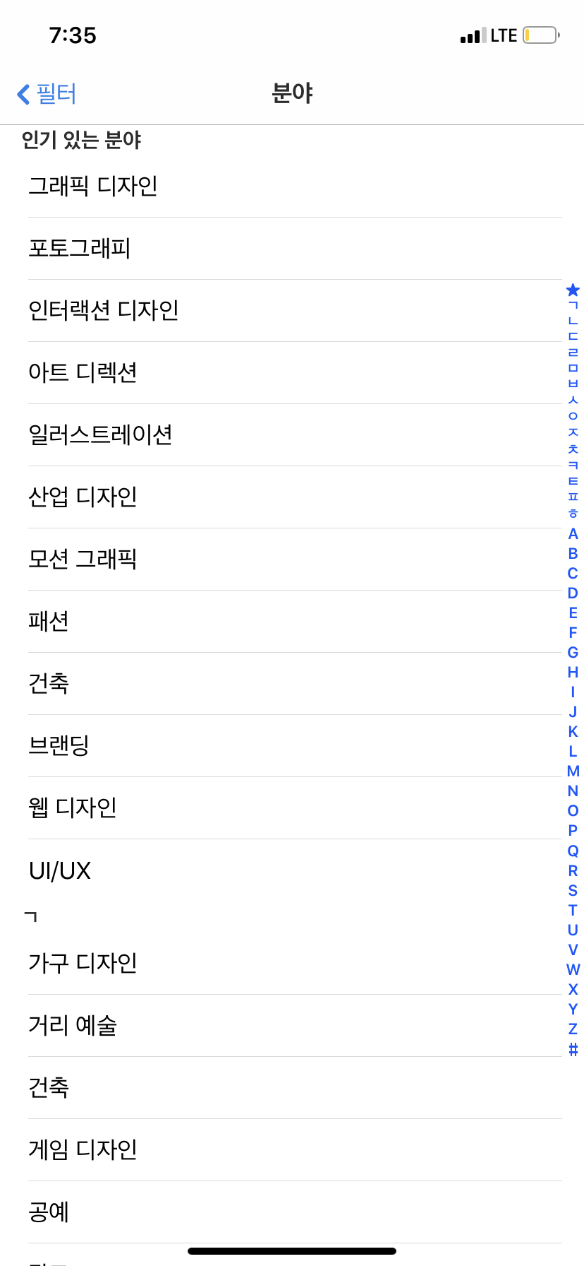
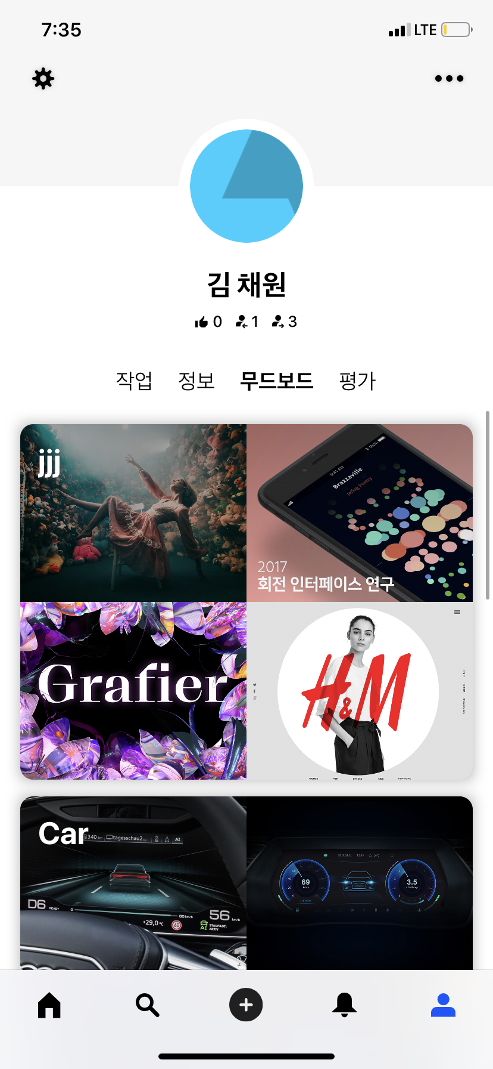
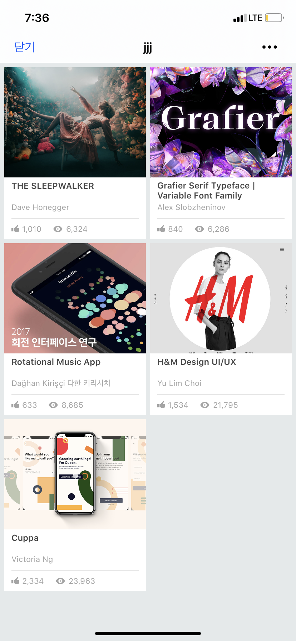
Part. 02
어떤 서비스를 제공하는가?
Behance의 주 서비스는 Upload / Search / Save 이다.
Adobe의 프로그램을 통해 제작한 서비스를 업로드 하고, 이들 중 자신이 원하는 이미지를 검색하고,
이를 무드보드에 저장 혹은 공유 하는 등의 서비스를 중심으로 제공하고 있다.
개인 작업 화면
프로젝트 업로드 화면
홈 화면
검색 화면
검색 화면(필터)
내 프로필
내 프로필(무드보드)
Notes:
Behance의 주 서비스는
Adobe의 프로그램을 통해 제작한 서비스를 업로드 하고, 이들 중 자신이 원하는 이미지를 검색하며,
이를 무드보드에 저장 혹은 공유 하는 등의 서비스입니다.
실제 화면을 보면,
가장 먼저 ,개인 화면에서는 자신의 프로젝트 업로드기능을 제공하며, 업로드시 하단으로 계속해서 이어 붙일 수 있는 프로젝트 기능을 지원합니다,
다음으로,
홈화면은 계정이 활동한 빅데이터를 기반으로, 추천하는 콘텐츠 들을 제공하며, 검색화면에서는 프로젝트 유형 및 필터 등의 서비스로 사용자의 검색 능률과 정확도를 높여줍니다.
위 과정을 통해 개인의 무드보드에 내용들을 분하여 저장할 수 있고, 이는 프로필의 무드보드 창을 통하여 다시 확인할 수 있도록 제작되었다.
이처럼 비핸스는 본 서비스를 사용하는 사용자가 쉽고, 빠르게, 업로드하고, 찾고, 저장하는 것을 중심으로 제작된 서비스이다.

Slide 5
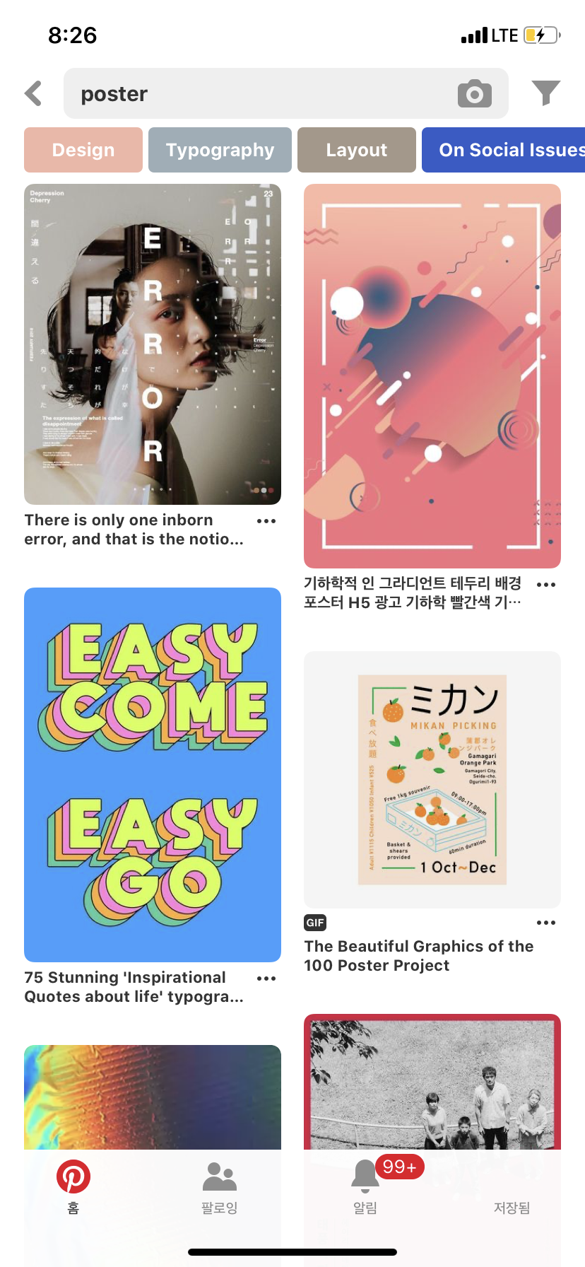
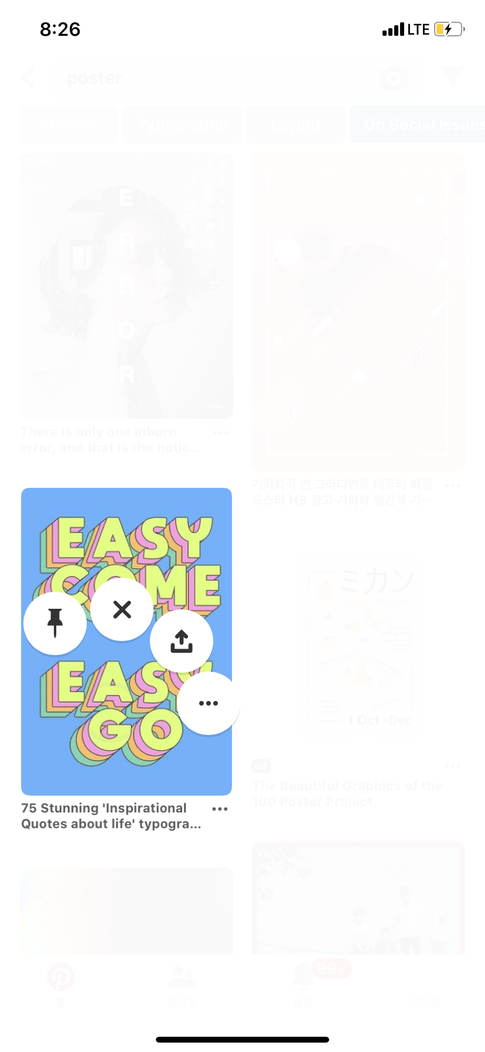
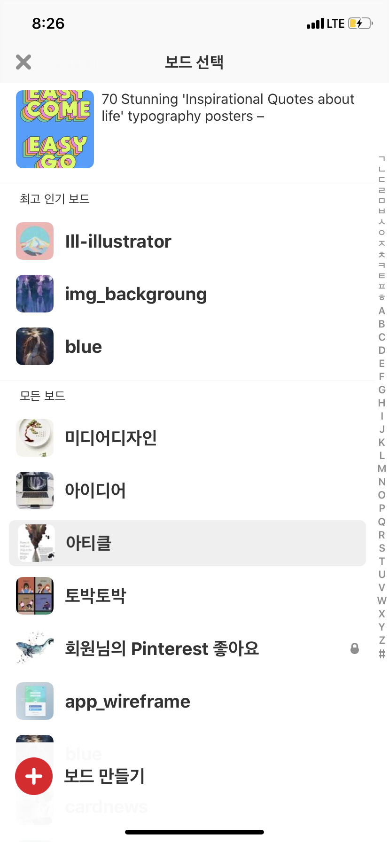
Part. 03
어떻게 개선해야 하는 가?
Behance와 유사한 서비스인 Pinterest와 비교하였을 때,
Behance의 주 서비스 인 Search / Save 에서 복잡하고, 불필요한 터치와 화면 이동이 존재한다.
때문에, 더 단순화되고 자동화된 서비스가 필요하다.
Pinterest
Behance
Notes:
Behance를 어떻게 개선하는 것이 사용자의이사용을 편리하게 할 수 있을까요?
Behance와 유사한 서비스인 Pinterest와 비교하였을 때,
Behance의 주 서비스 인 Search 와 Save 에 복잡하고, 불필요한 터치와 화면 이동이 존재합니다.
때문에, 불필요한 터치와 화면 이동을 줄일 수 있는 개선방안이 필요합니다.

Slide 6
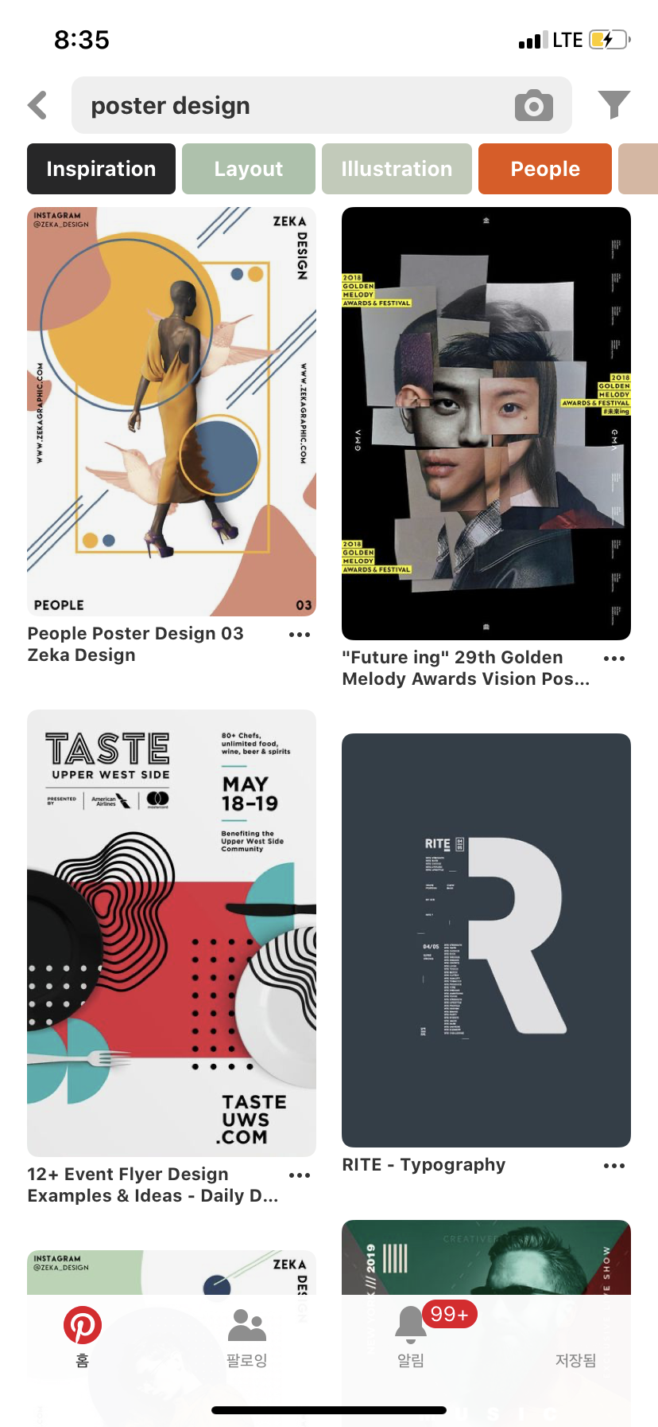
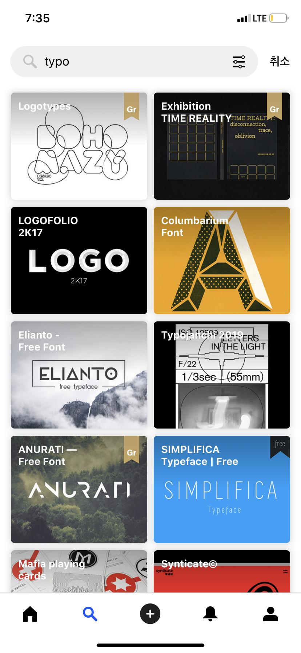
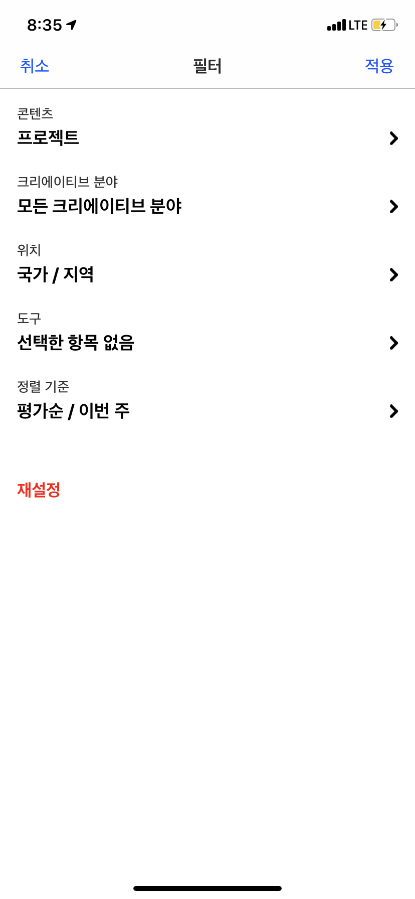
Part. 03
Search는
어떻게 개선해야 하는 가?
검색하는 과정에서, Pinterest의 경우, 많은 사용자가 같이 검색하는 단어를 하단에 배치하여,
한번의 클릭을 통해 이를 검색창에 반영할 수 있다. 하지만, Behance의 경우 사용자가 직접
키보드를 사용하여 검색어를 입력하거나, 아래와 같이 3단계의 화면 전환과정을 쳐야 한다.
Pinterest
Behance
Notes:
먼저, search기능은
Pinterest의 경우, 많은 사용자가 같이 검색하는 단어를 하단에 배치하여,
한번의 클릭을 통해 이를 검색창에 반영할 수 있도록 되어 있습니다.
하지만, Behance의 경우 사용자가 직접 키보드를 사용하여 검색어를 입력하거나,
화면과 같이 3단계의 화면 전환과정을 쳐야만 검색창에 내용을 반영할 수 있게 되어 있습니다.

Slide 7
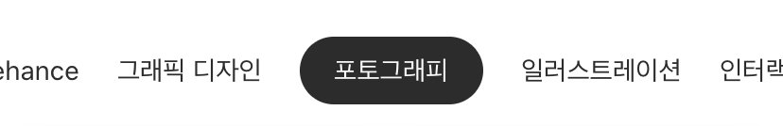
Part. 03
Search는
어떻게 개선해야 하는 가?
기존의 3단계의 경로를 걸쳐야 하는 과정을 단순화하고자, 검색 화면에서 제공하는 버튼을
검색어가 입력된 검색창에도 동일하게 제공하고자 한다.
이를 통하여, 모든 상황에서 크리에이티브 분야를 선택 및 변경할 수 있도록 한다.
AS IS
TO BE
Notes:
이러한 화면이동과정과 클릭을 어떻게 단순화 할 수 있을까요?
기존의 3단계의 경로를 걸쳐야 하는 과정을 단순화하기 위해서, 검색 화면에서 제공하는 버튼을
검색어가 입력된 검색창에도 동일하게 제공하는 기능이 필요하다고 생각합니다.
이를 통하여, 모든 상황에서 크리에이티브 분야를 선택 및 변경할 수 있게 되며
이에 따라 불필요한 화면이동이 줄어 듭니다.

Slide 8
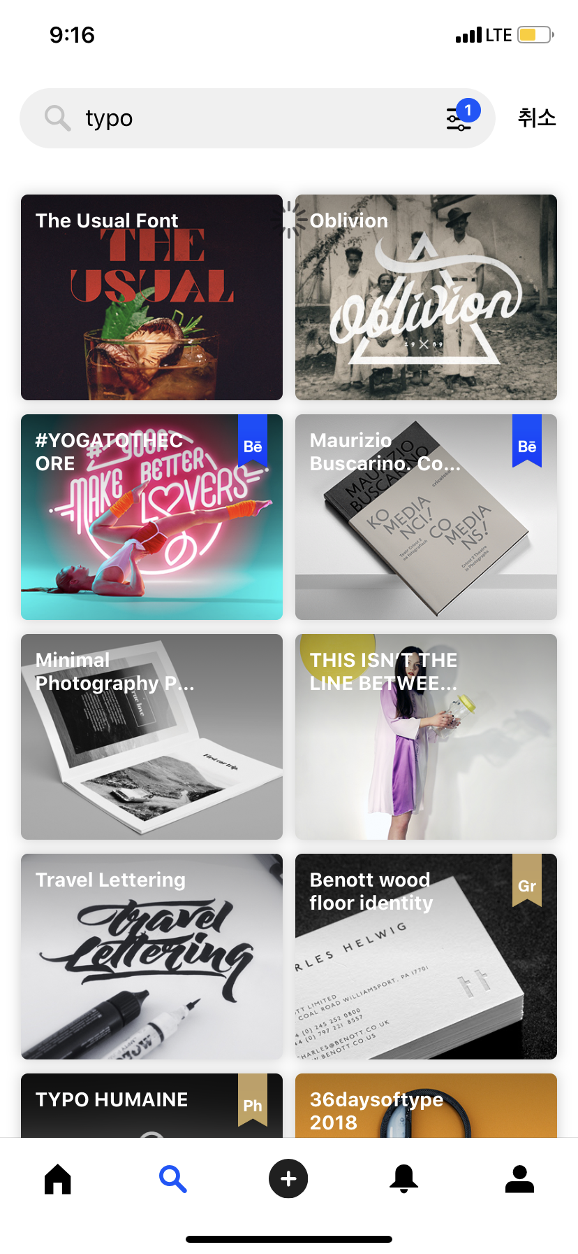
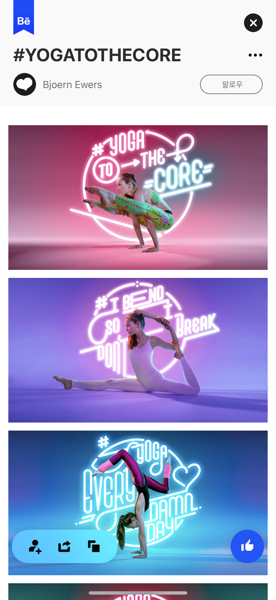
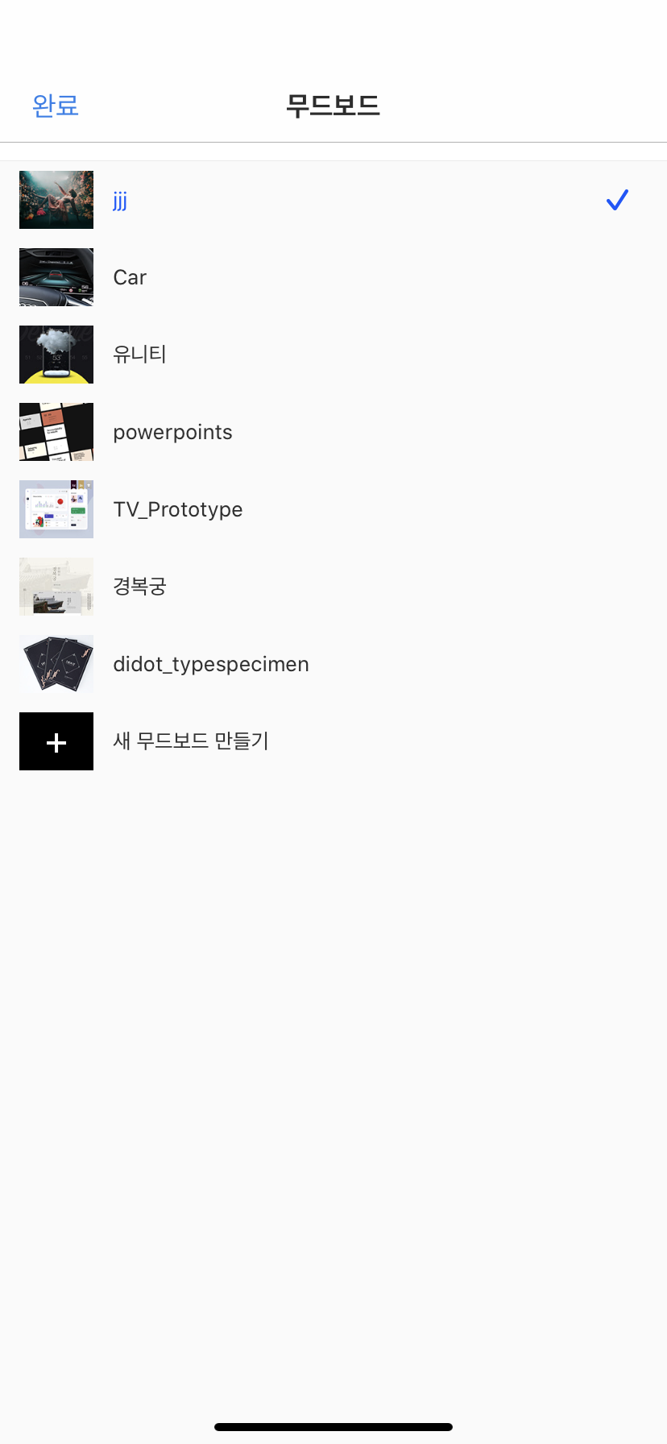
Part. 03
Save는
어떻게 개선해야 하는 가?
Save의 경우 단계는 유사하지만 Pinterest의 경우, 한 화면에서 다른 이미지가 옅어 지는 효과를 사용하여
화면의 이동 없이 보드 선택이 가능하고, 보드 선택 또한, 보트 클릭 시 저장되어 ‘완료’버튼이 필요 없다.
반면, Behance의 경우, 세부 화면들 들어가야만, 무드보드에 저장할 수 있고
보드 선택 후에도 ‘완료’버튼을 눌러야만 저장이 가능하다.
Pinterest
Behance
Notes:
다음으로,
Save의 과정은 Behance와 Pinteres에서 유사한 단계로 구성되어 있습니다.
하지만 Pinterest의 경우, 한 화면에서 다른 이미지가 옅어 지는 효과를 사용하여
화면의 이동 없이 보드 선택이 가능하고, 보드 선택 또한, 보드 클릭 시 바로 저장되기 때문에 ‘완료’버튼이 필요 없습니다.
반면, Behance의 경우, 세부 화면을 들어가야만, 무드보드에 저장할 수 있고
보드 선택 후에도 ‘완료’버튼을 눌러야만 저장이 가능하다.

Slide 9
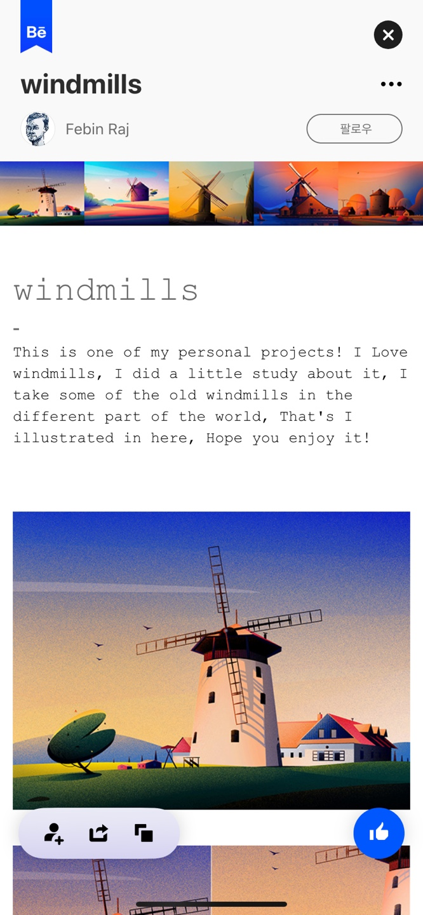
Part. 03
Save는
어떻게 개선해야 하는 가?
기존의 복잡한 페이지 이동을 단순화 하고자, 이미지 선택화면에서도
무드보드로 이동할 수 있는 버튼을 제공 한다.
대신, 무드보드 선택화면의 경우, 사용자의 다중선택과 취소가능성을 위하여 전과 동일하게
유지시킨다. 이를 통하여, 무드보드에 Save하는 과정을 단순화 하고 사용자의 편리함을 증가 시킨다.
AS IS
TO BE
팔로우 하기
공유 하기
보드에 추가하기
Notes:
이러한 Behance의복잡한 페이지 이동을 단순화 하고자, 이미지 선택화면에서도
무드보드로 이동할 수 있는 버튼을 제공 하고자 합니다.
대신, 무드보드 선택화면의 경우, 사용자의 다중선택과 취소가능성을 위하여 전과 동일하게
유지시키는 방향을 제안합니다.
이를 통하여, 무드보드에 Save하는 과정을 단순화 하고 사용자의 편리함을 증가 시킬 수 있다고 생각합니다.
이러한 search와 save의 과정 개선을 통해 behance를 개선하고자 하였습니다.

Slide 10
Thanks for Watching
Behance 어플리케이션 개선 방안

